Slide 1
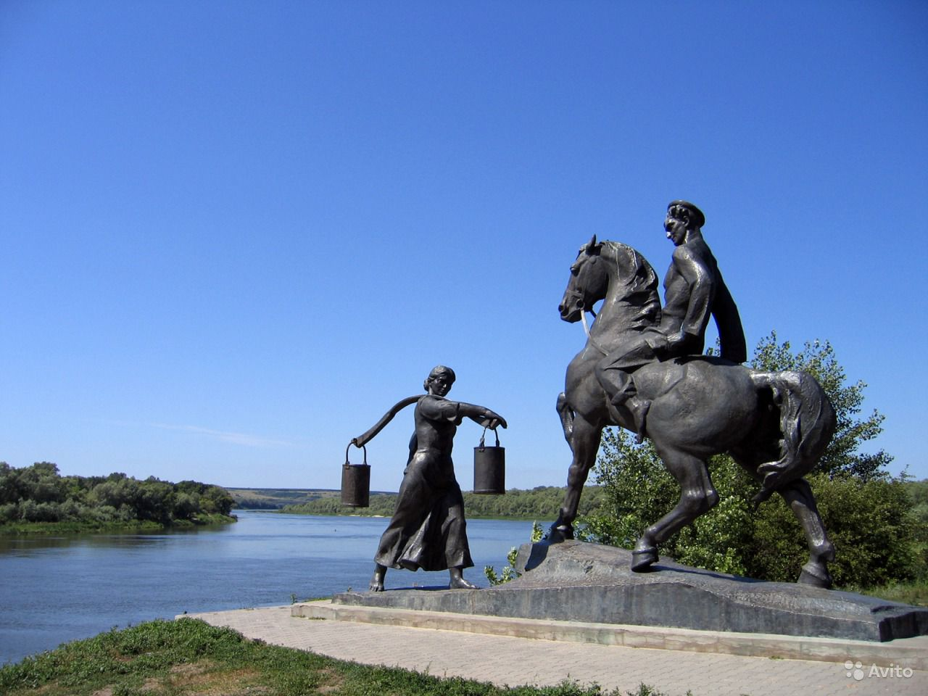
История возникновения Ростовской Области .

Slide 2
Создание Ростовской Области.

Slide 3
Постановление Центрального Исполнительного Комитета СССР о разделении Азово-Черноморского края на Краснодарский край и Ростовскую область.

Slide 4
Географическое положение

Slide 5
Флаг Ростовской области.

Slide 6
Герб Ростовской области.

Slide 7
Население Ростовской области

